Slide 1
СТРУКТУРНОЕ ПОДРАЗДЕЛЕНИЕ ДЕТСКАЯ ШКОЛА ИСКУССТВ ГОСУДАРСТВЕННОЕ БЮДЖЕТНОЕ ОБЩЕОБРАЗОВАТЕЛЬНОЕ УЧРЕЖДЕНИЕ С. ДОМАШКА МУНИЦИПАЛЬНОГО РАЙОНА КИНЕЛЬСКИЙ САМАРСКОЙ ОБЛАСТИ Социальный проект «Мир глазами детей»
Выполнили: учащиеся творческого объединения «Юный Художник»
Руководитель проекта: Пономарева Екатерина Николаевна

Slide 2
1.Проблема. Практически любой художник не может состояться без зрителя, нашим юным художникам нужен тоже свой зритель. Выставка помогает творчески одаренным детям презентовать свои творческие способности и самовыражению. Выставки призваны также повысить статус художественной деятельности и детского творчества среди всех участников педагогического проекта. Детские выставки - социально значимый художественно-педагогический проект. 2. Актуальность. Школьный возраст – наиболее благоприятный период для него характерны: активность протекания всех процессов; вхождение ребёнка в новые социальные группы рефлексии и критичности, рост поля реального самовыражения и самореализации за счёт расширения круга общения, развитие мотивации, самосознания; потребность в оценке взрослого человека; свобода воображения и фантазии, эмоциональная подвижность и чувствительность; стремление к новым впечатлениям и др. Поэтому, одной из основных проблем, стоящих, сегодня перед системой народного образования и общества в целом, является проблема воспитания разносторонне развитой творческой личности.

Slide 3
4. Цель проекта. Раскрытие творческих способностей детей и развитие нестандартного мышления, активного поиска, коммуникативных умений и навыков, формирующих пространство индивидуального духовного роста. Знакомство жителей и гостей поселка с творчеством учащихся ДШИ. Приобщение посетителей выставки к культуре и искусству. 5. Задачи проекта. - Развитие художественно-творческих способностей, образного мышления, инициативы, активности - Формирование способности учащихся воспринимать и оценивать результаты своей деятельности - Эстетическое, развитие и формирование духовной культуры - Эстетическое, развитие и формирование духовной культуры

Slide 4
6. Краткое описание проекта. Участие в муниципальной выставке – это первый шаг для развития данного проекта в нашем районе. Если постоянно заниматься с детьми, увлекая их чем-то новым, полезным, то дети охотно откликнутся, включатся в работу с желанием и интересом. Выставка – хранитель духовного опыта человечества. Выставка – это отличный информационный повод с помощью которого, можно привлечь внимание к тем или иным социальным проблемам. 7. Новизна проекта. Новизна настоящего проекта в том, что в нашем селе в здании КБО появилась постоянная выставка учащихся ДШИ. Жители села могут посмотреть работы учащихся, узнать для себя что-то новое в мире искусства и поднять себе настроение глядя на яркие работы детей.

Slide 5
8.География проекта. Самарская область, с. Домашка, ул. Садовая 39. 9.Целевая аудитория. - учащиеся ДШИ; - родители; - педагоги; - посетители (жители и гости района и области).

Slide 6
10.Сроки выполнения проекта Март 2022-ноябрь 2023 года.
1 этап: Март2022- ноябрь 2023. Выставка – «Мир глазами детей»
№ | Мероприятие | Результат
1. | Изучение необходимой литературы | Дети учатся подбирать материал для работ, выбирать тему.
2. | Регулярные занятия с учащимися по подготовке к выставке. Формирование навыков самостоятельного выполнения творческих заданий | Дети самостоятельно выбирают тему и выполняют работу.
3. | Оформление работ в паспарту и рамки. Вывешивание их на свои места. | Учащиеся принимают активное участие в оформлении своих работ. Обсуждении оформления.
4. | Информирование учащихся школы и жителей района об открытии выставки. | Размещение фотоотчёта на сайте ДШИ и в группе «В контакте».

Slide 7
11.Результаты Дети Педагог Родители Посетители - проявляют - ориентирует - проявляют интерес - эстетически и духовно творческую творческую к проблеме создания развиваются активность активность выставки - получают - проявляют - пывышает - поддерживают детей эмоциональное умение профессиональный эмоционально воздействие от общаться уровень - реализуют творческие детских рисунков - отражают свои - привлекает наибольшее замыслы ребёнка - развивают свой творческие замыслы количество учащихся кругозор - повышают уровень - выявляет одарённых детей - развивают изобразительного - сохраняет и передаёт художественный вкус мастерства традиции в области изобразительного искусства

Slide 8
12.Стоимость проекта. 1.Рамы для работ 7шт*291р.=2037 р. 2. Паспарту для работ 7шт.*118=826 3. Часть рам были взяты из ДШИ. 4.Для 4 барельефов рамы были сделаны своими руками из материалов принесённых из дома. 5. Бумага, краски и др. материалы для работы детей, были куплены родителями. 13.Презентация проекта и отчёт: Разместить объявление в соцсетях-группах в контакте, на официальном сайте ДШИ с. Домашка.

Slide 9
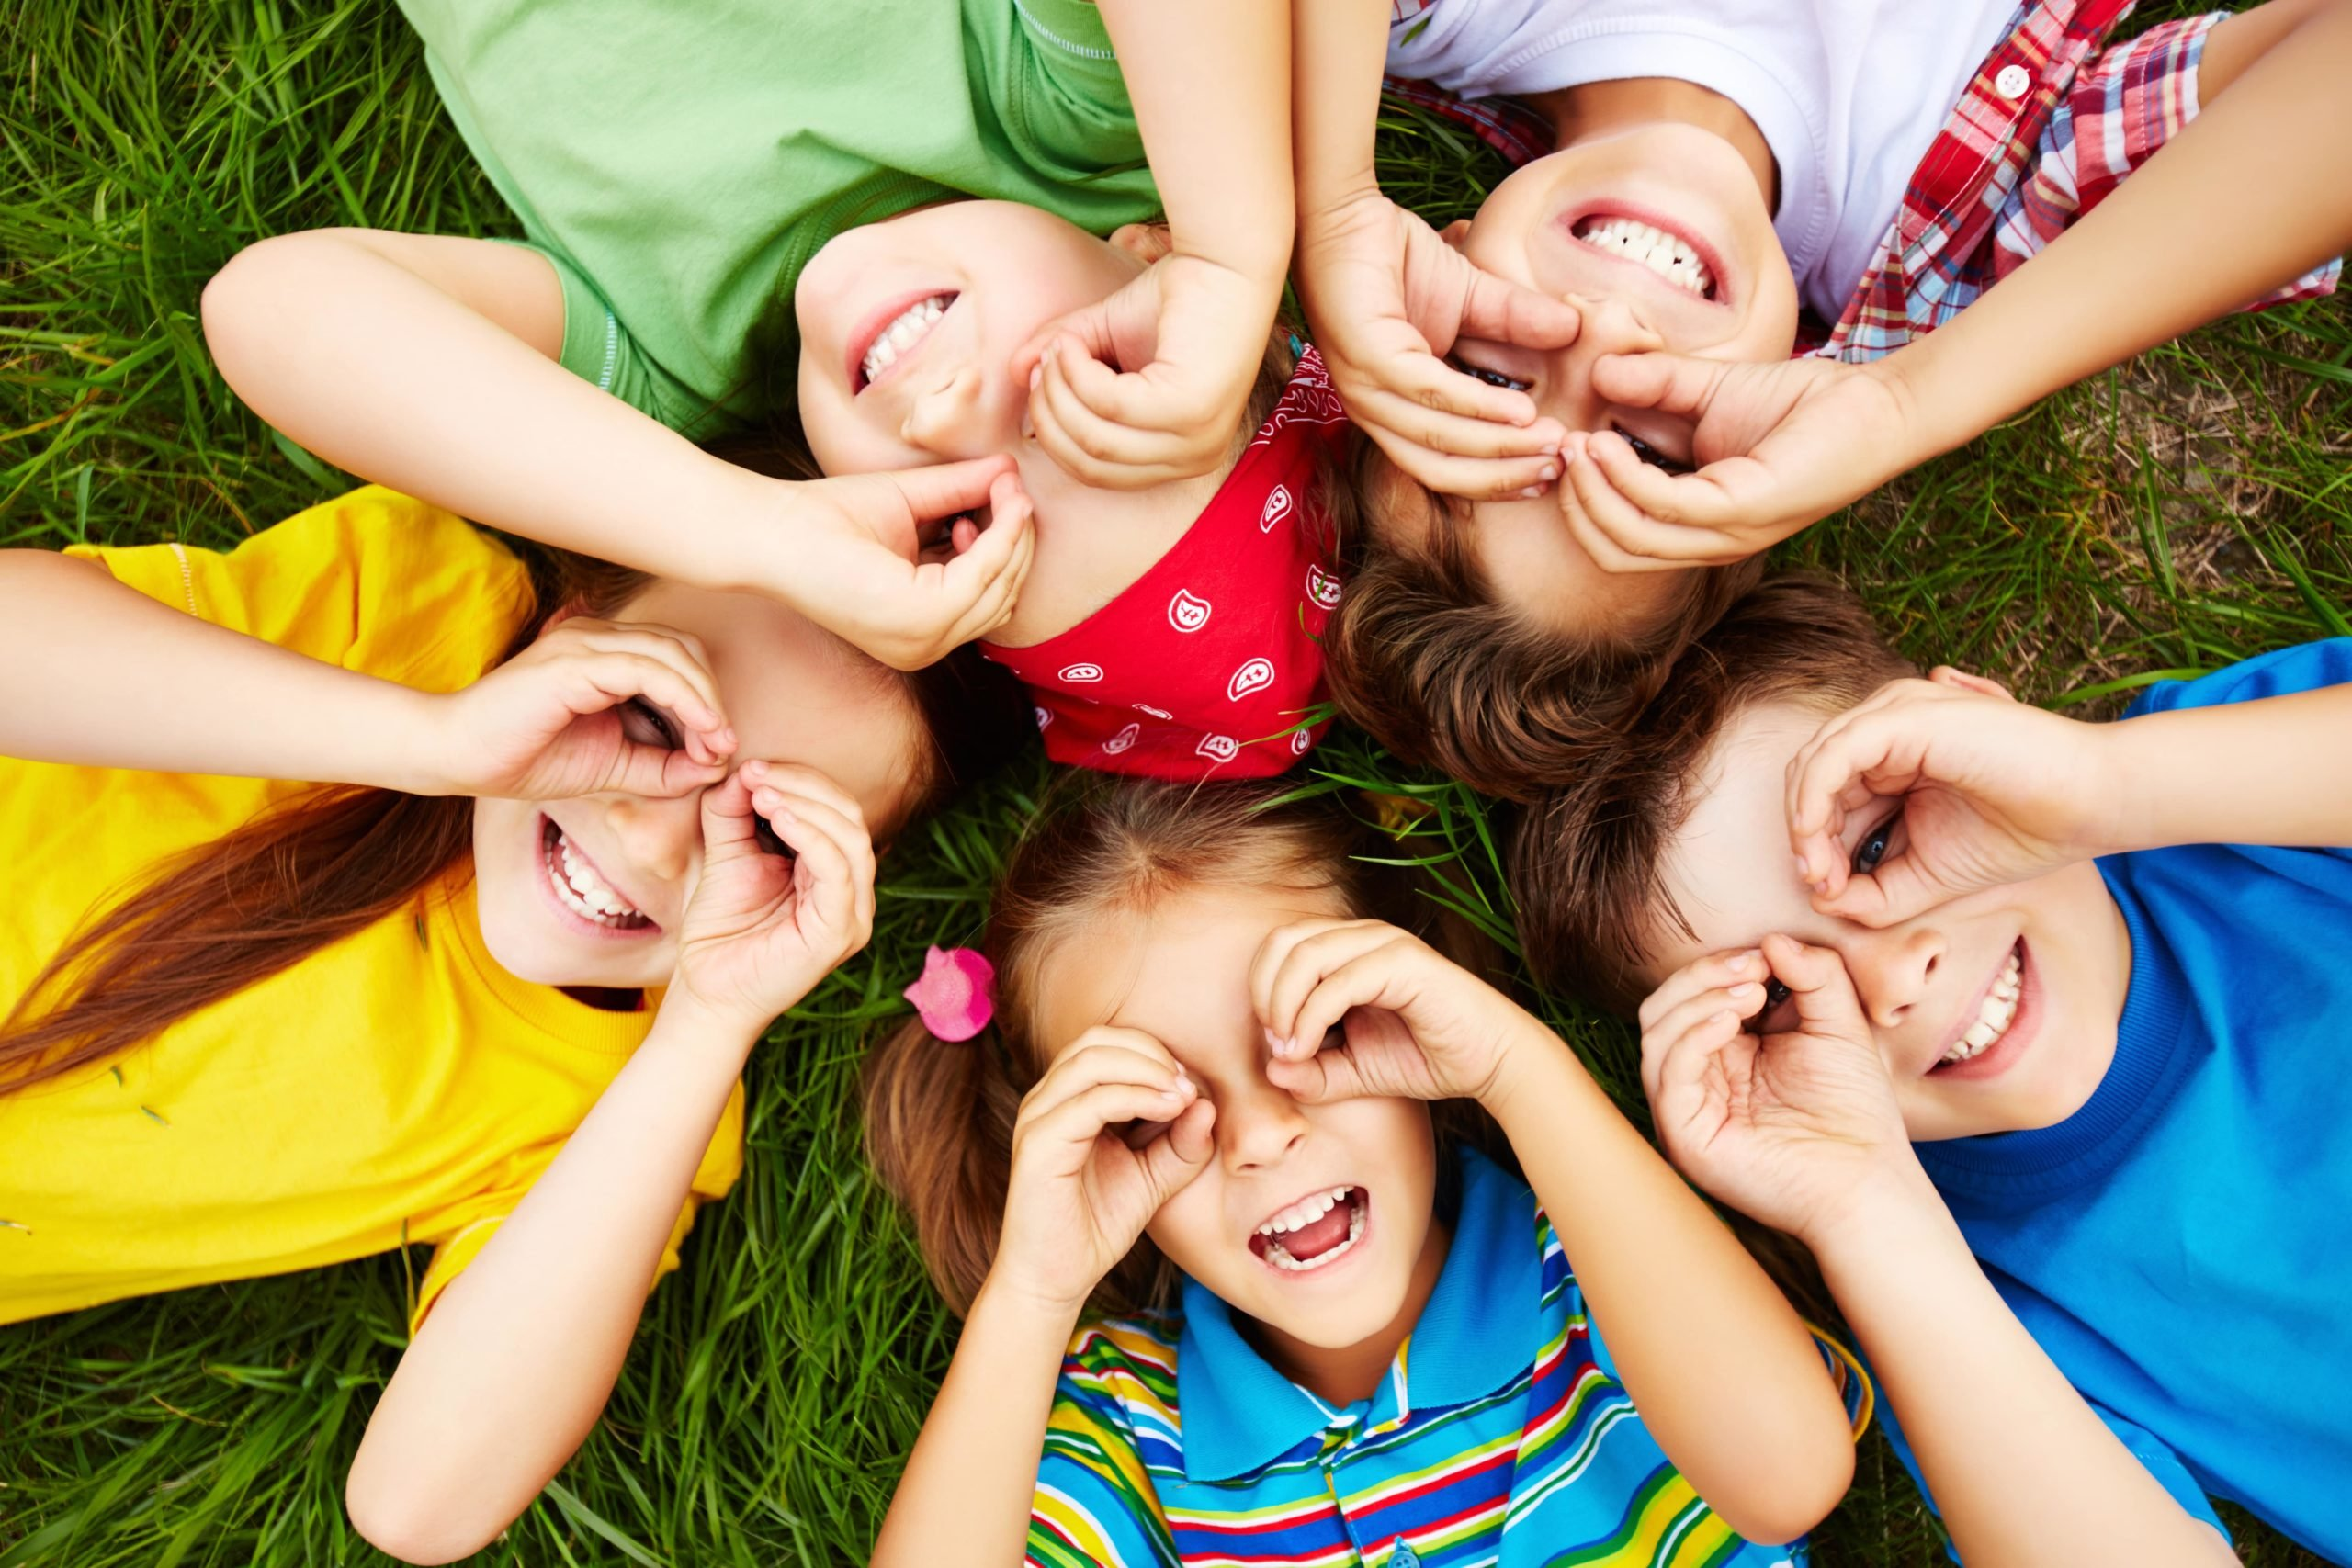
14.Команда проекта: Педагог, руководитель проекта - Пономарева Екатерина Николаевна. Учащиеся ДШИ (объединение «Юный художник») Куликова Вика 8 лет (1 год обучения) Гомозов Вова 8 лет (1 год обучения) Вершинин Ваня 10 лет (2 год обучения) Малиновский Кирилл 10 лет (2 год обучения) Мелекесцев Женя 10 лет (2 год обучения) Мелекесцева Ксения 11 лет (2 год обучения) Имайкина Катя 11 лет (2 год обучения) Фатьянова София 10 лет (1 год обучения)

Slide 10
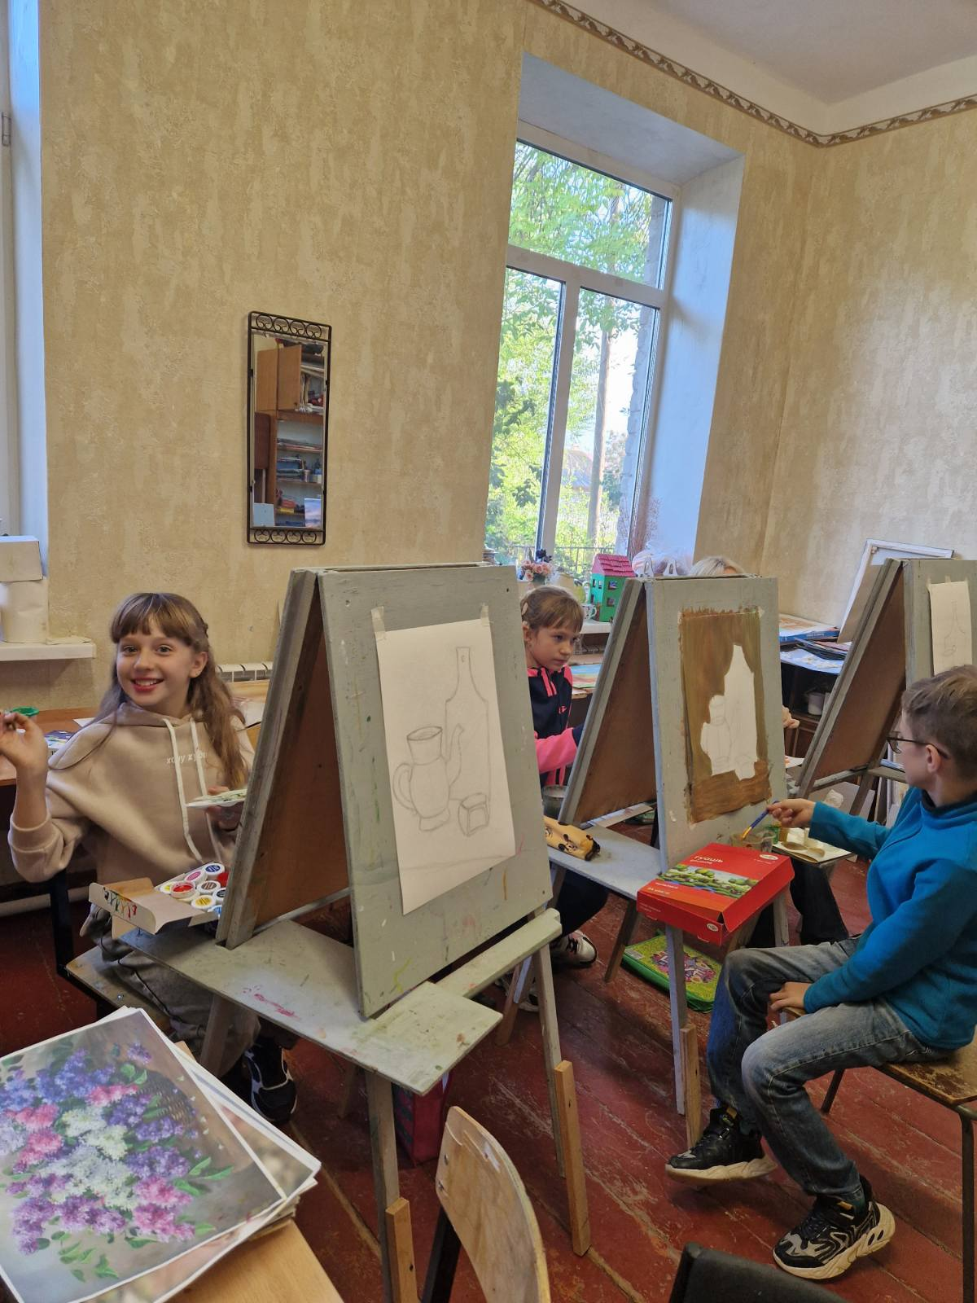
15.Выводы. По результатам опроса можно положительно оценивать организацию проведения выставок. Данная форма работы активизирует творческие способности детей. В ходе реализации проекта, участники проекта: Повысили свой уровень изобразительного мастерства; Учились работать в коллективе; Почувствовали и поняли важность и значимость данного проекта. Я считаю, что мой проект может найти применение для работы с детьми в небольших поселках, где есть школы искусств. В мои планы входит проведение и оформление в дальнейшем новых выставок. Именно выставка детских рисунков является доказательством пользы работы педагога и оказывает стимулирующее воздействие на учеников. Я, как учитель изобразительного искусства, не ставлю цель сделать из учеников специалистов в той или иной области изобразительного искусства, но я надеюсь на то, что кем бы, ни стали мои ученики в дальнейшем, обязательно полученные знания пригодятся им в жизни.

Slide 11
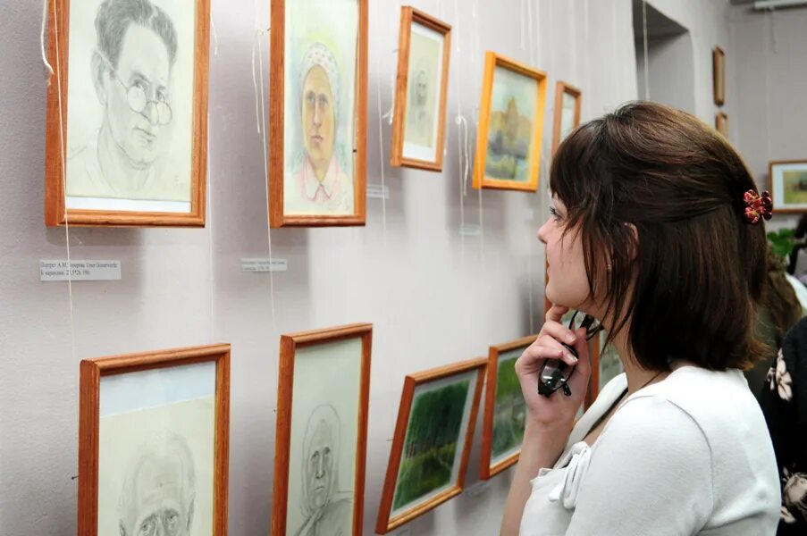
15.Заключение Новые социально-экономические отношения, складывающиеся в нашей стране, коренным образом повлияли на все сферы жизни, в том числе и на образование. Главная цель сегодняшней системы образования - это воспитание творческой личности, самостоятельно адаптирующейся в коллективе и социуме. Очень важно найти, поддержать, развить личность в человеке и заложить в нем механизмы самореализации. Выставка художественных работ даёт возможность реализовать и повысить свои творческие способности всем учащимся ДШИ, которые участвуют в данном проекте и дают возможность для самореализации педагогов. Участие в выставке, является эффективным средством поощрения детей, пробуждает интерес к искусству, художественным занятиям. А содержательная организация таких выставок развивает художественно и эстетически не только детей, но и взрослых.

Slide 12
16. Список литературы 1. Богданов, М. ШИЗО: Шуточное Изобразительное Искусство / М. Богданов, В. Терлецкий. - М.: Эксмо, 2018. - 127 c. 2. Богданов, М. ШИЗО: Шуточное Изобразительное Искусство / М. Богданов, В. Терлецкий. - М.: Эксмо, 2014. - 112 c. 3. Грабовский, Р. Основы теории и истории искусств. Изобразительное искусство. Театр. Кино: Учебное пособие / Р. Грабовский. - СПб.: Планета Музыки, 2015. - 456 c. 4. Грабовский, Р. Основы теории и истории искусств. Изобразительное искусство. Театр. Кино: Учебное пособие / Р. Грабовский. - СПб.: Планета Музыки, 2016. - 456 c. 5. Кашекова, И.Э. Изобразительное искусство / И.Э. Кашекова. - М.: Академический проект, 2009. - 853 c.

